Slide 1
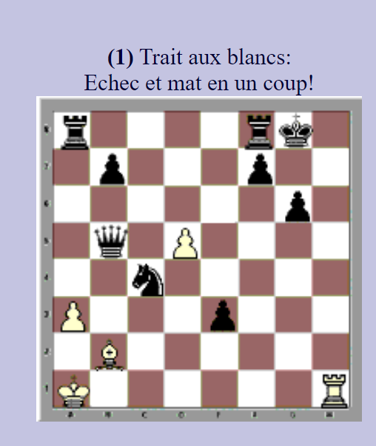
Séance 2

Slide 2
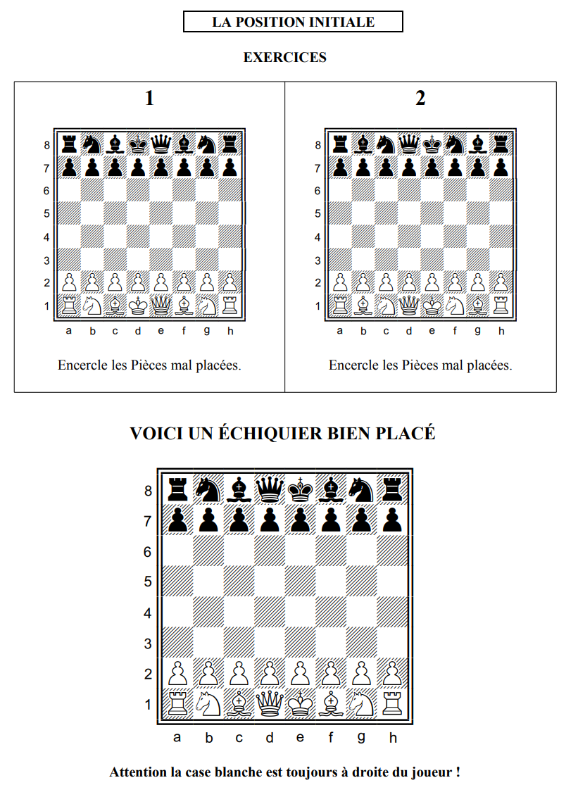
Séance 2
Ex Page 2

Slide 3
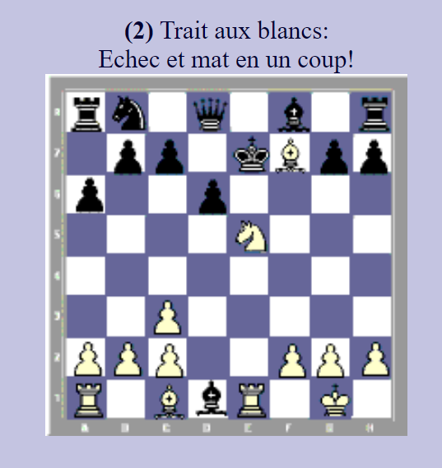
Séance 3

Slide 4
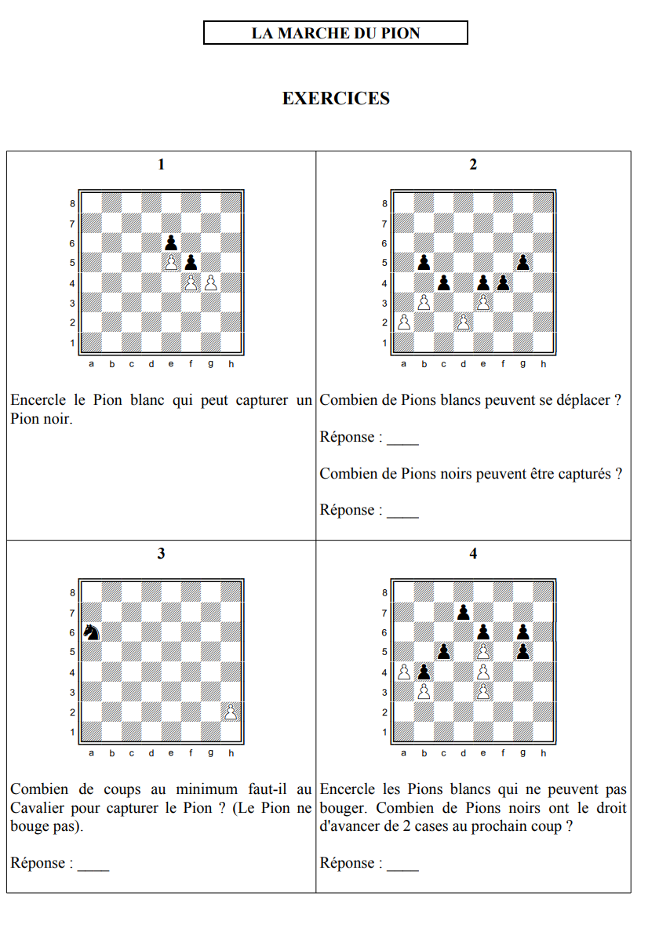
Séance 3
Ex Page 3

Slide 5
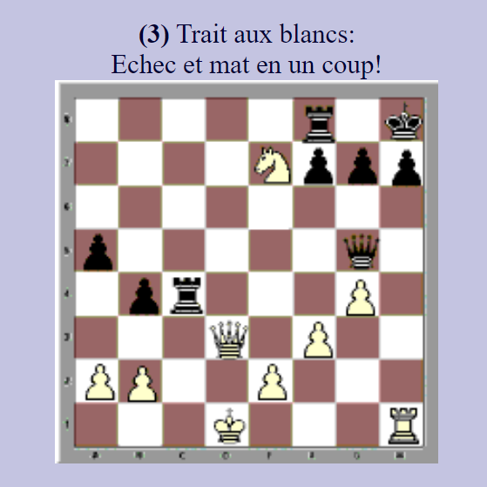
Séance 4

Slide 6
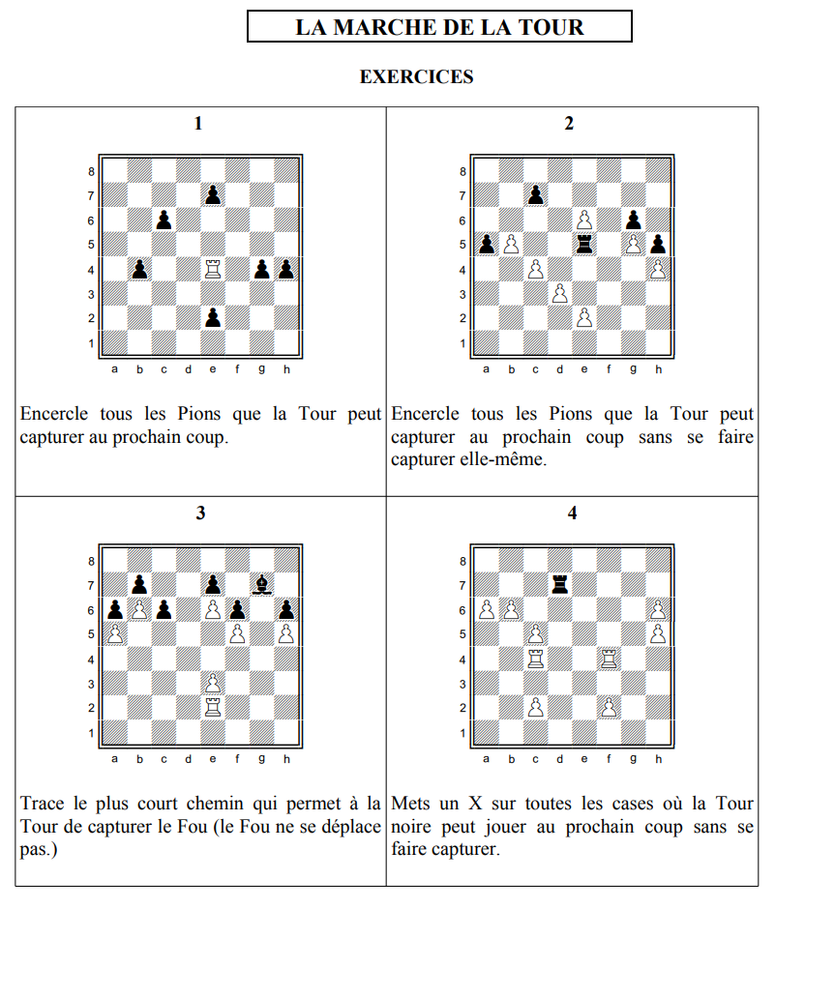
Séance 4
Ex Page 4

Slide 7
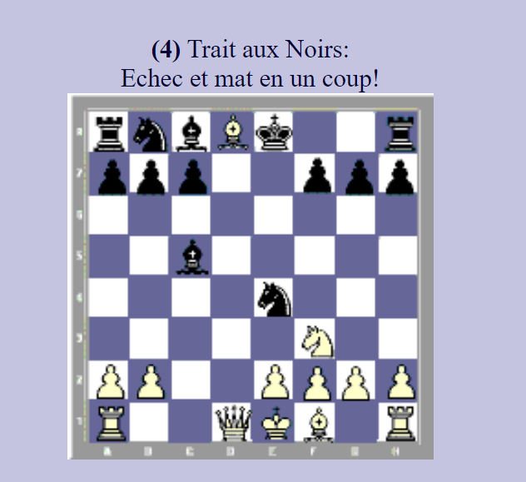
Séance 5

Slide 8
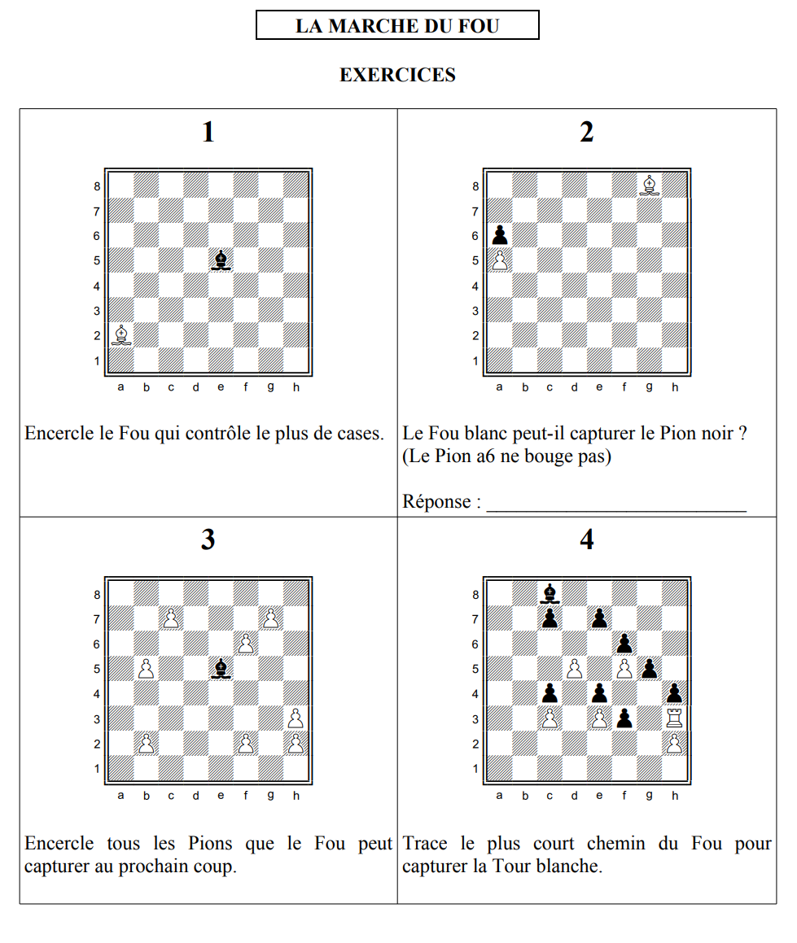
Séance 5
Ex Page 5

Slide 9
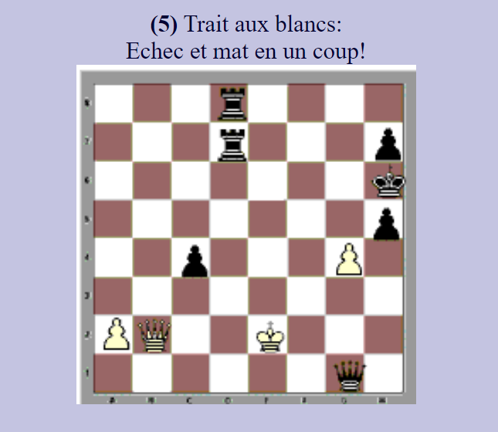
Séance 6

Slide 10
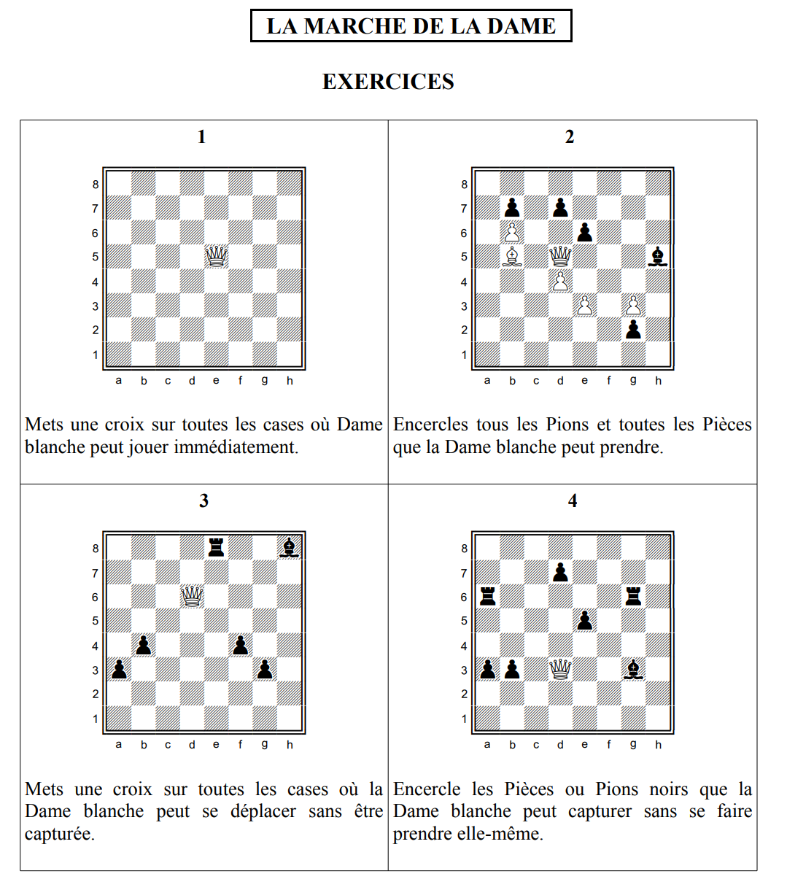
Séance 6
Ex Page 6

Slide 11
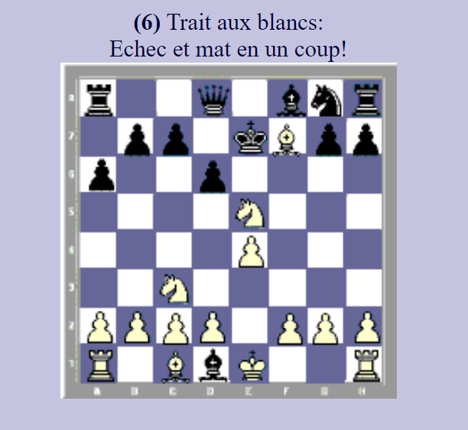
Séance 7

Slide 12
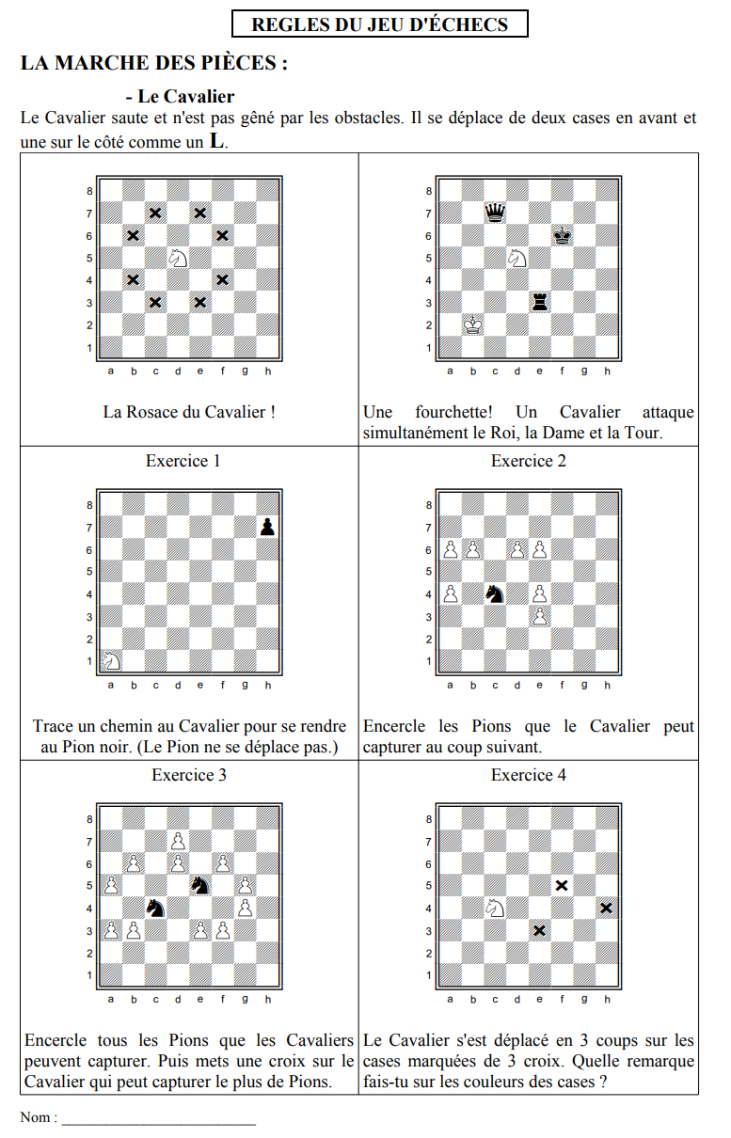
Séance 7
Ex Page 7

Slide 13
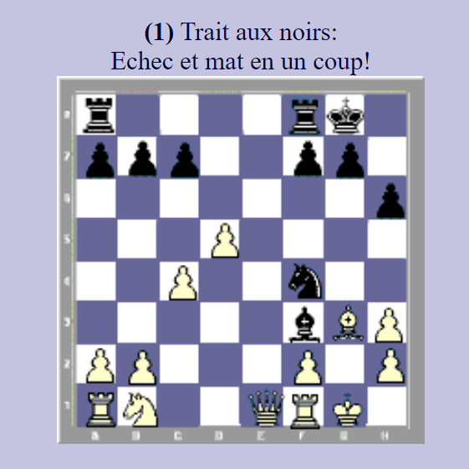
Séance 8

Slide 14
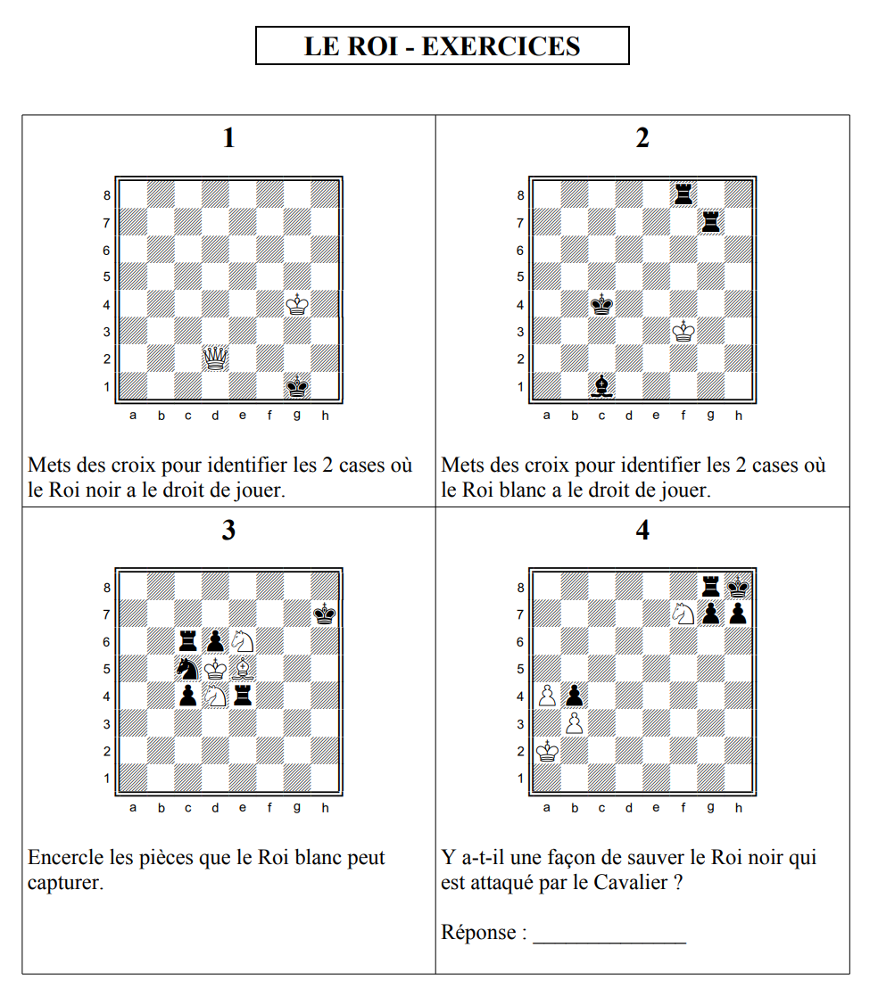
Séance 8
Ex Page 8

Slide 15
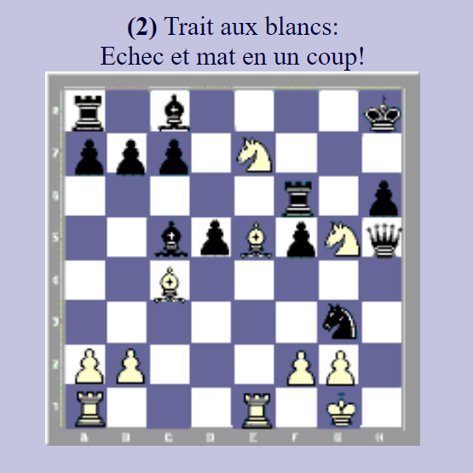
Séance 9

Slide 16
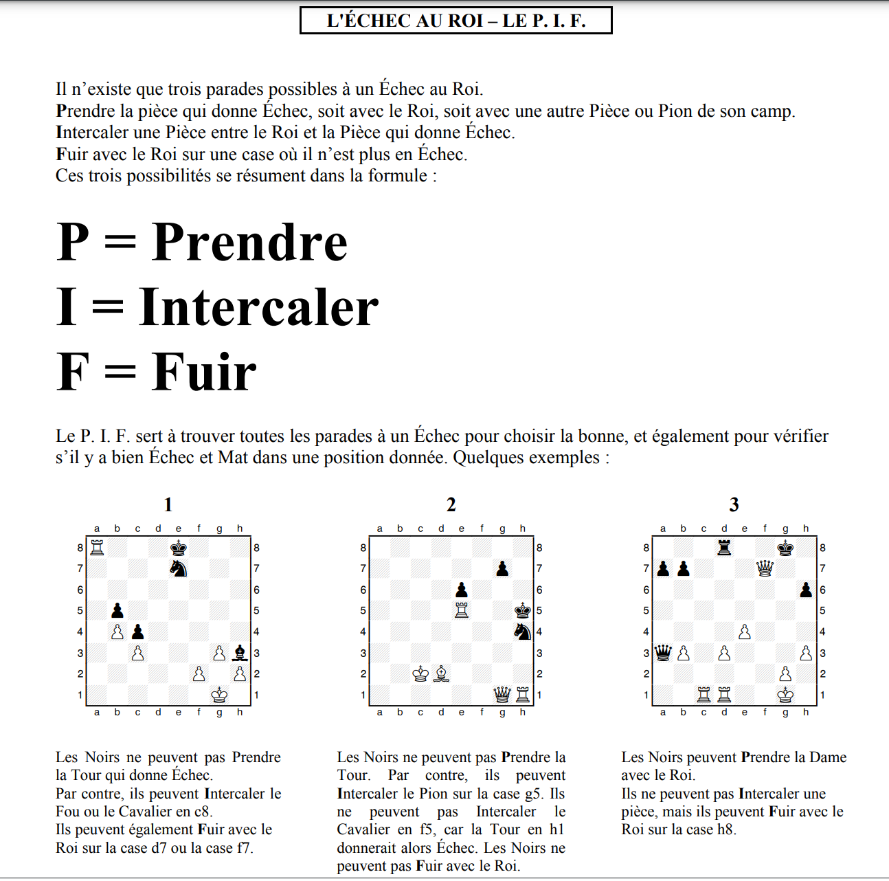
Séance 9

Slide 17
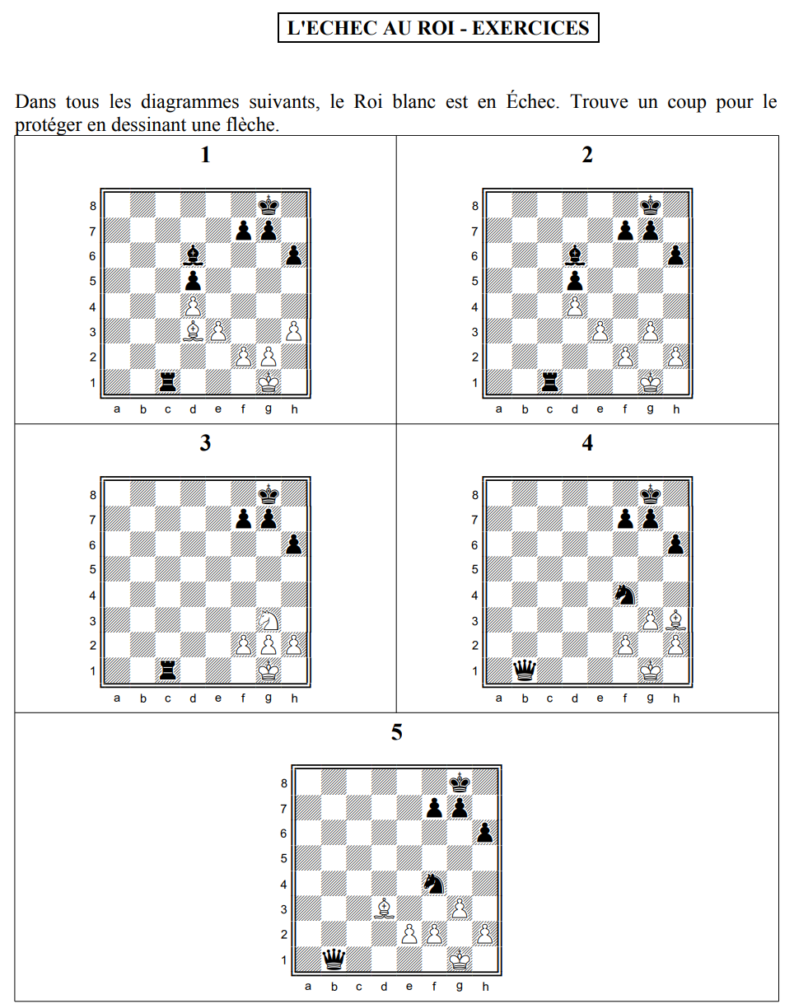
Séance 9
Ex Page 9

Slide 18
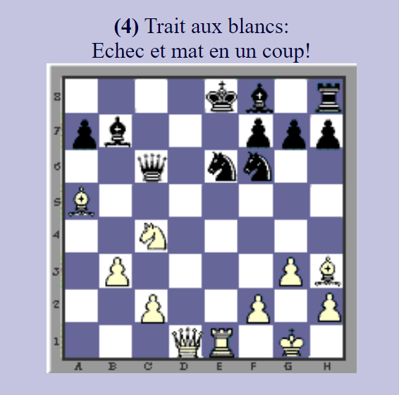
Séance 10

Slide 19
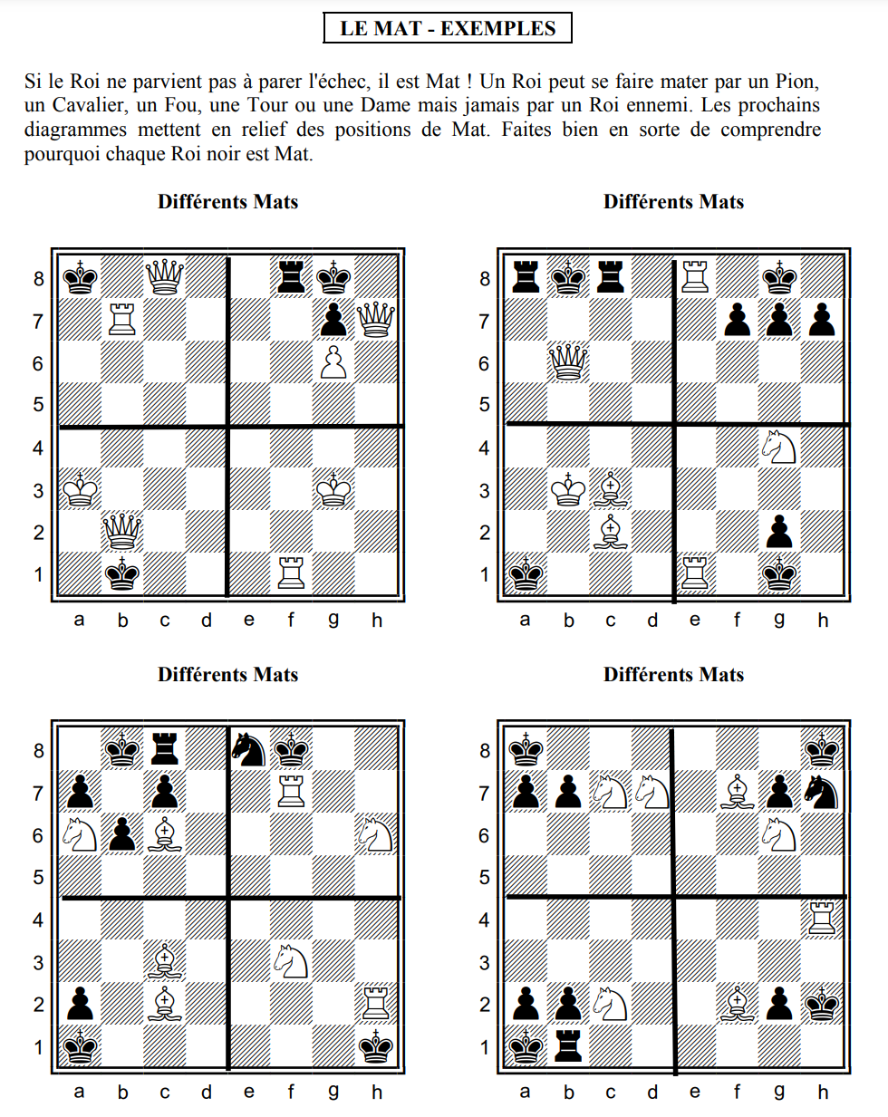
Séance 10

Slide 20
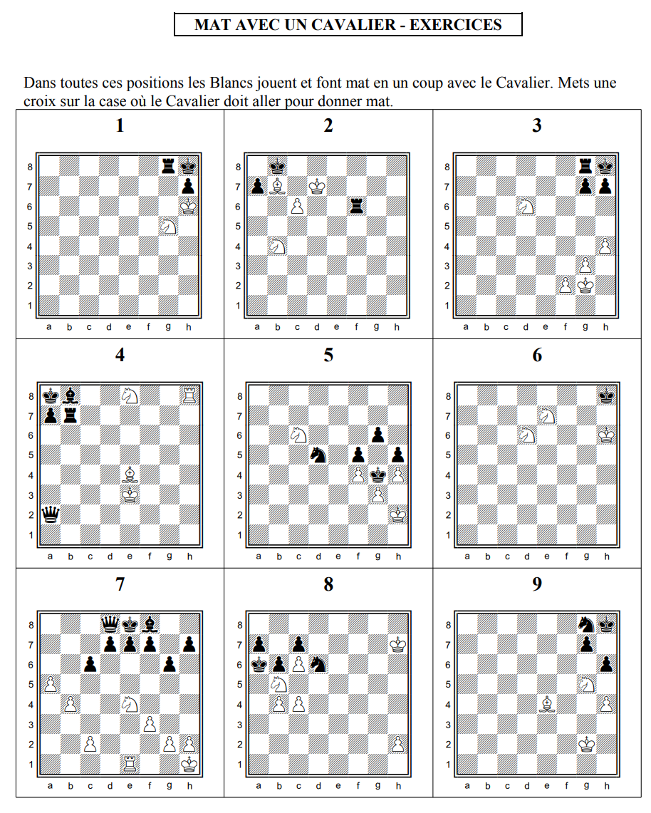
Séance 10
Ex Page 10

Slide 21
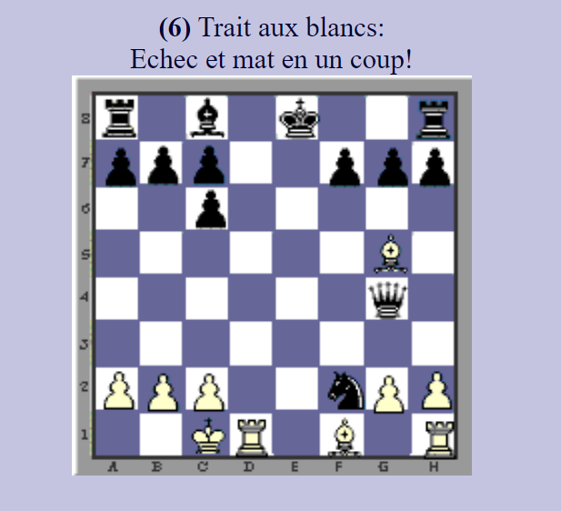
Séance 11

Slide 22
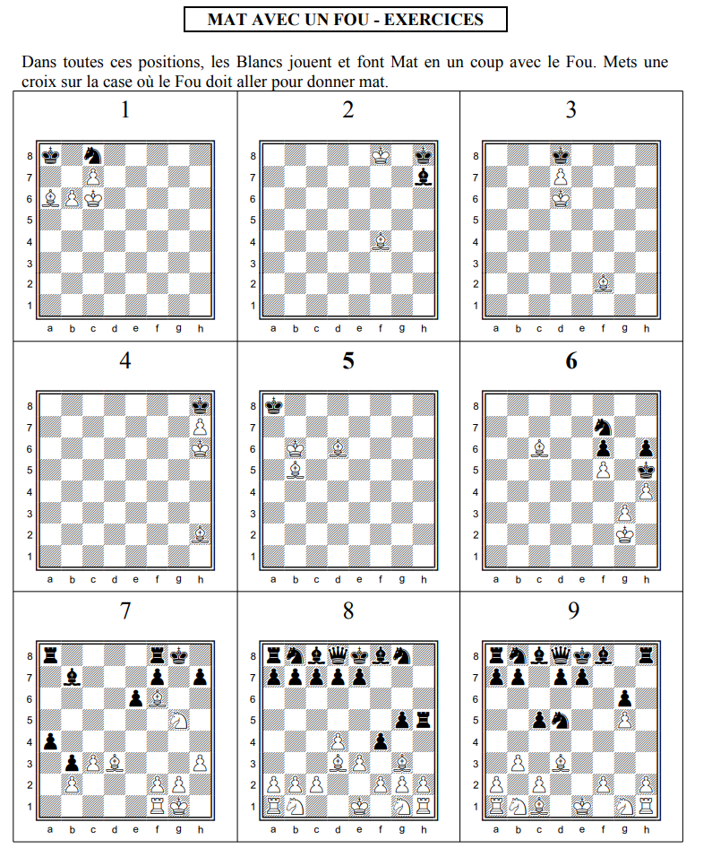
Séance 11
Ex Page 11

Slide 23
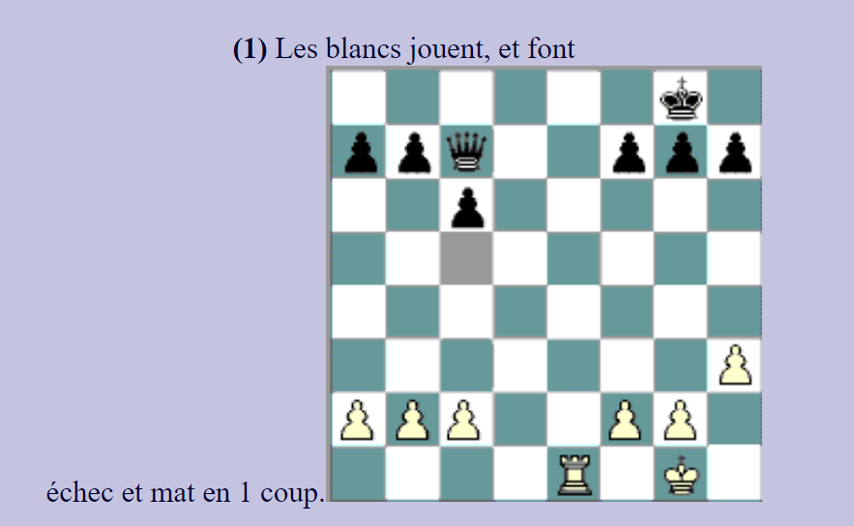
Séance 12

Slide 24
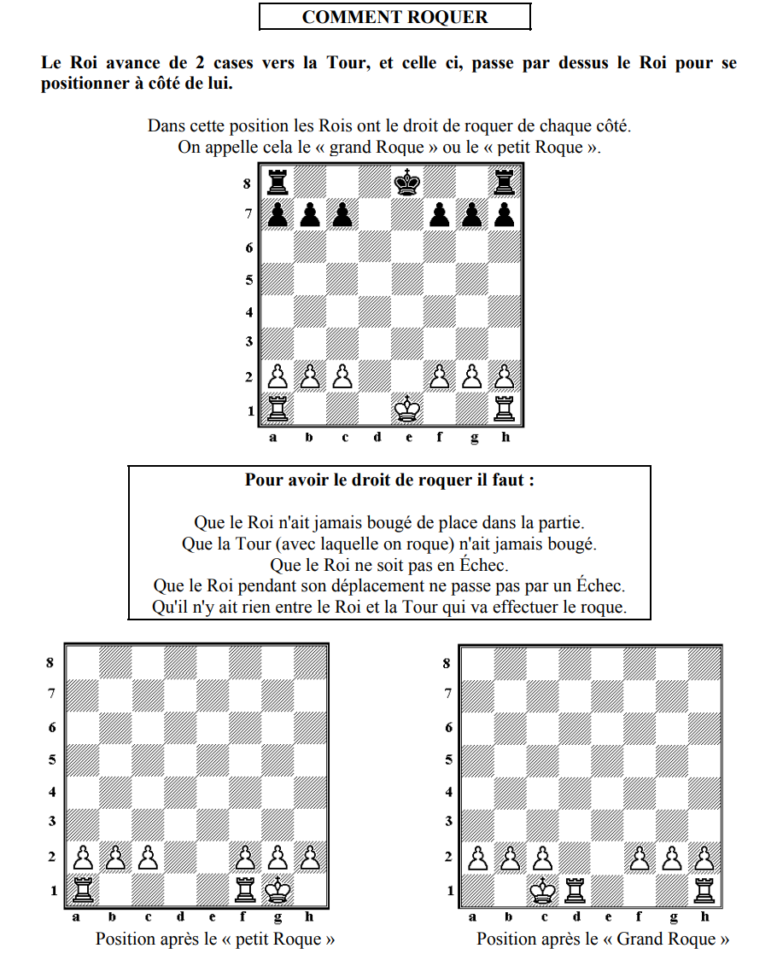
Séance 12

Slide 25
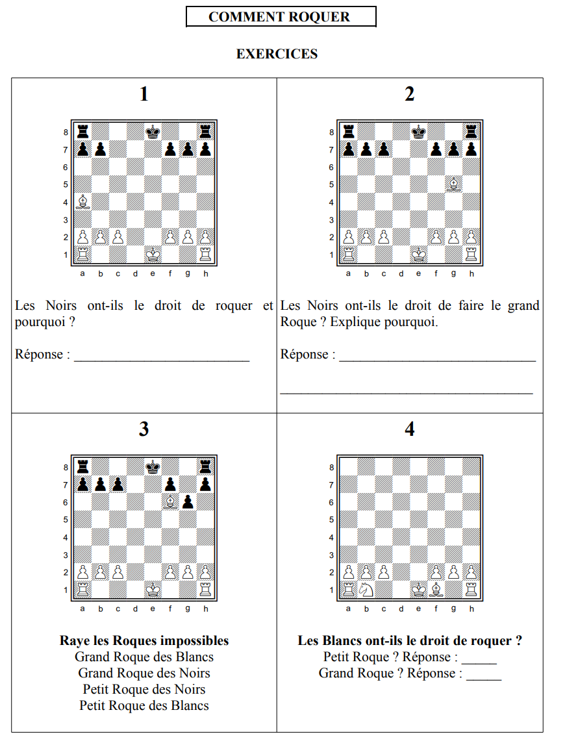
Séance 12
Ex Page 12

Slide 26
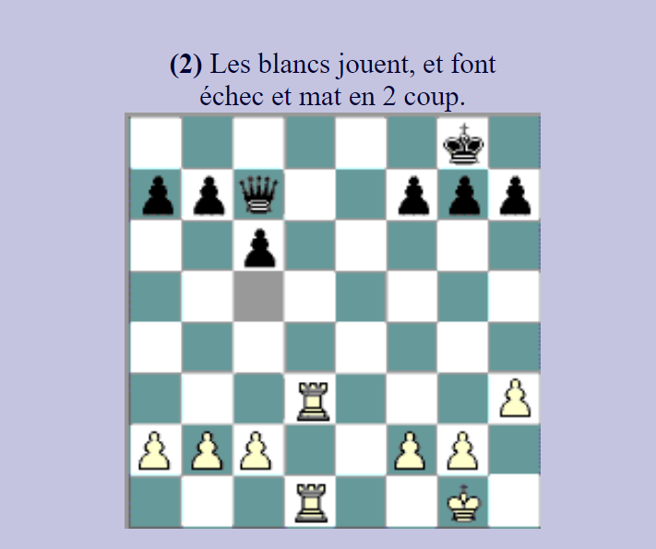
Séance 13

Slide 27
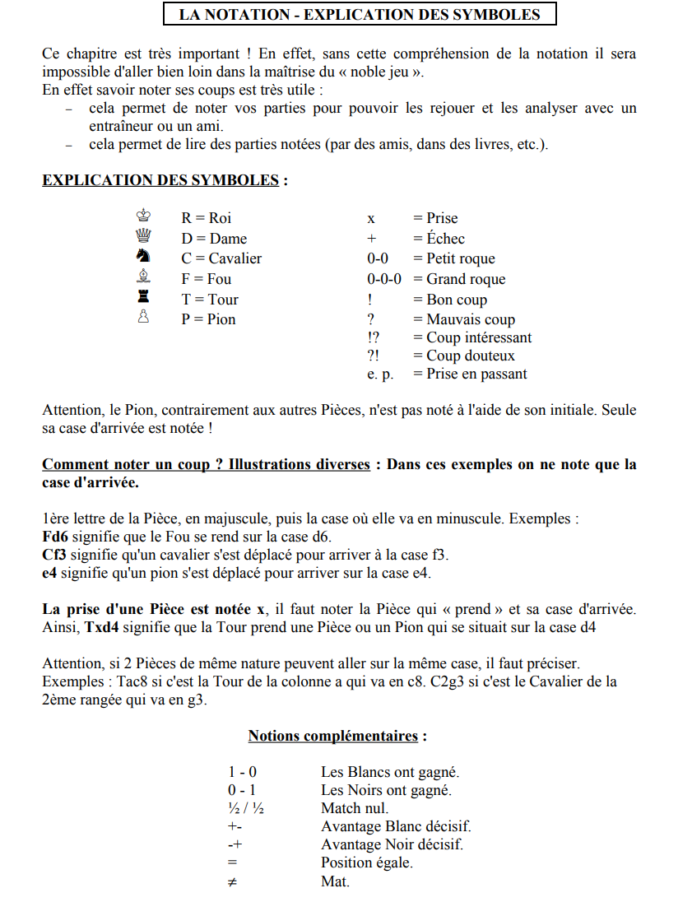
Séance 13

Slide 28
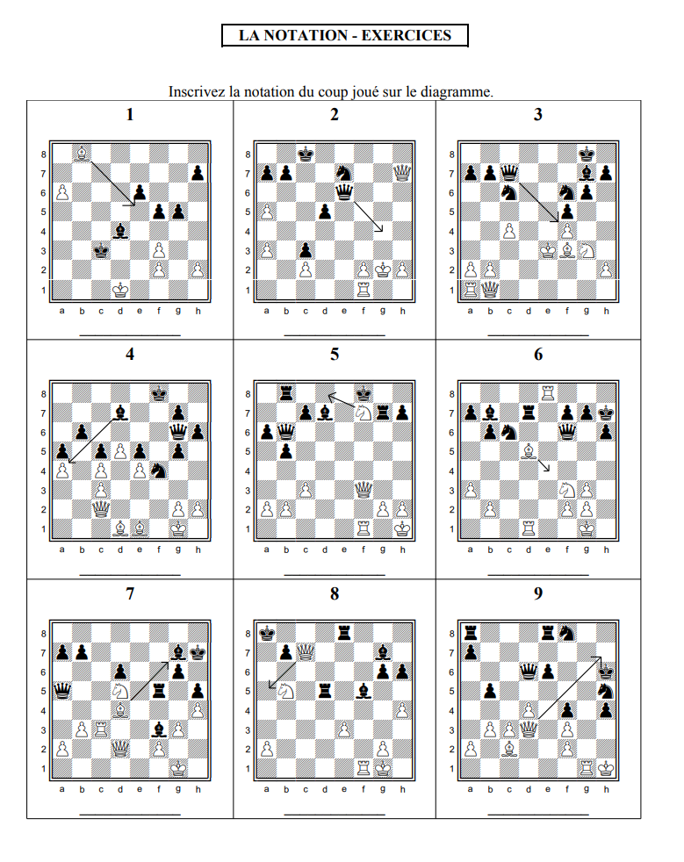
Séance 13
Ex Page 14

Slide 29
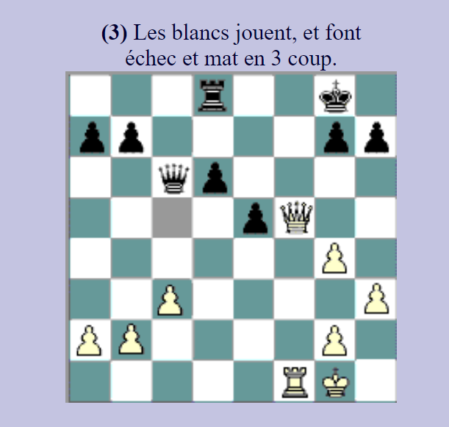
Séance 14

Slide 30
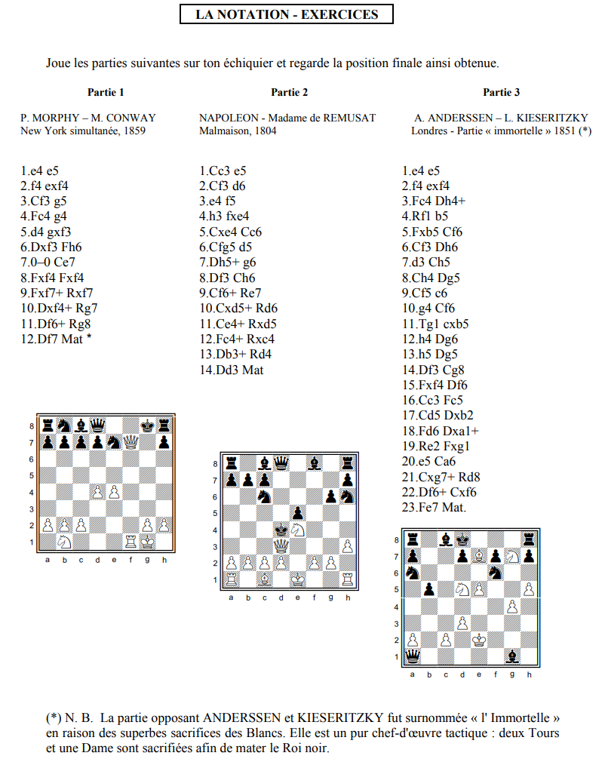
Séance 14
Ex Page 15

Slide 31
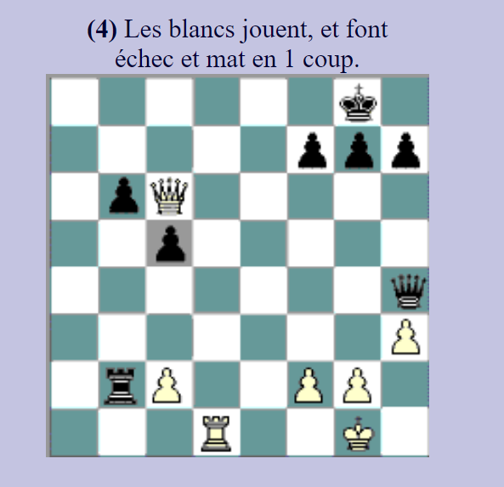
Séance 14
Séance 15

Slide 32
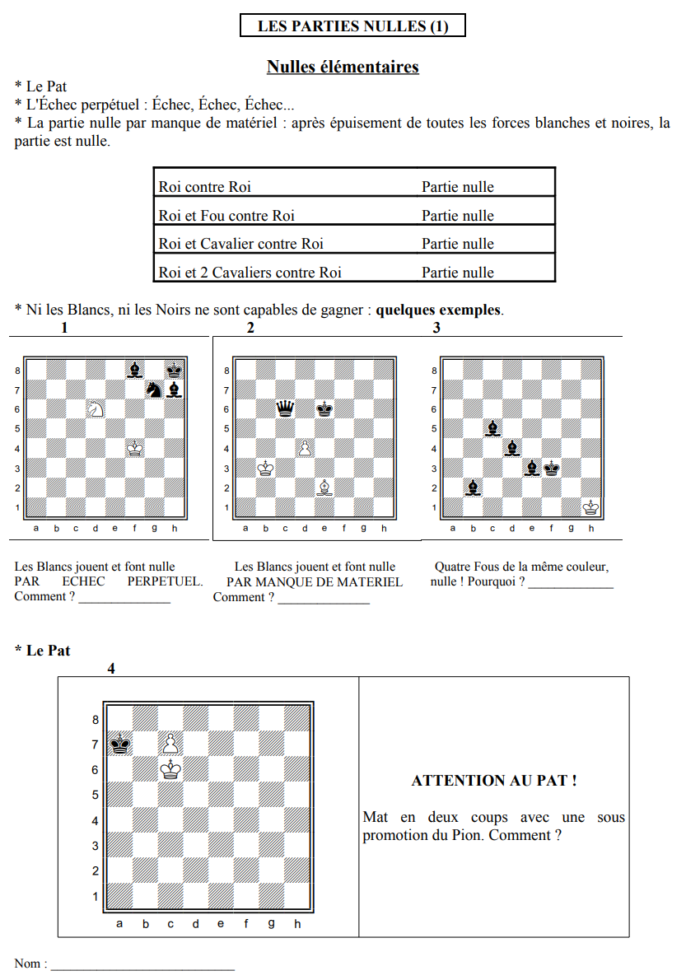
Séance 15

Slide 33
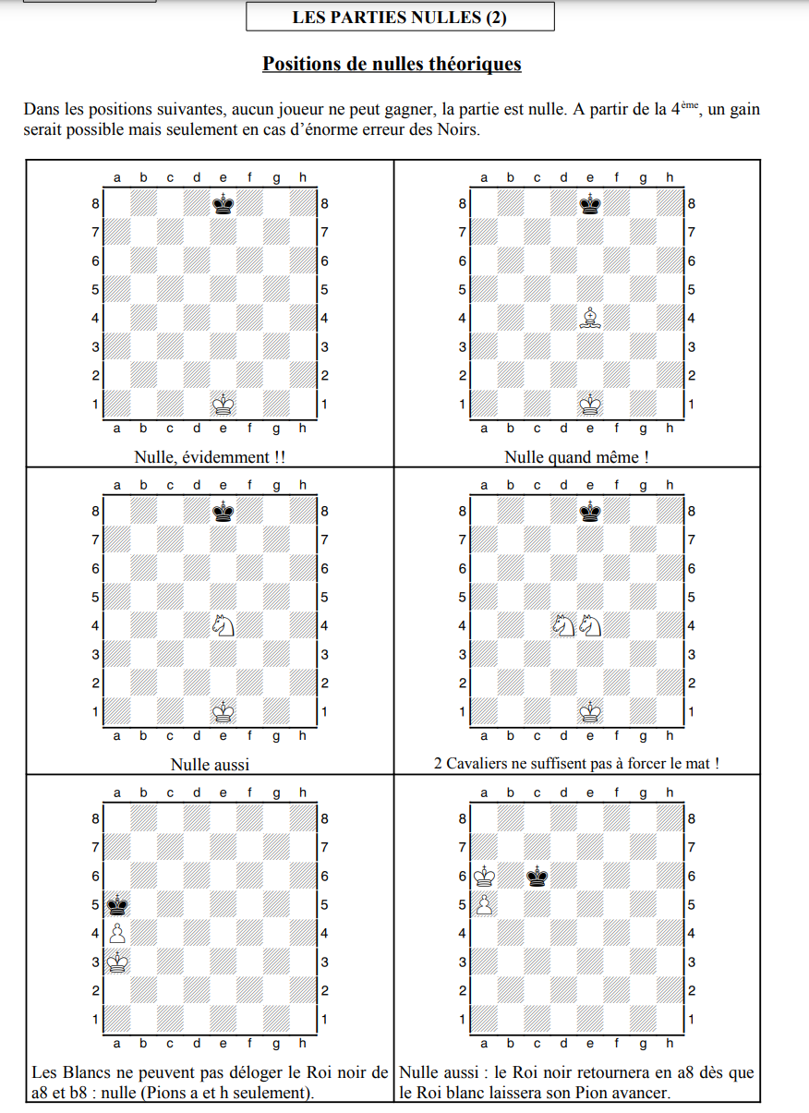
Séance 15

Slide 34
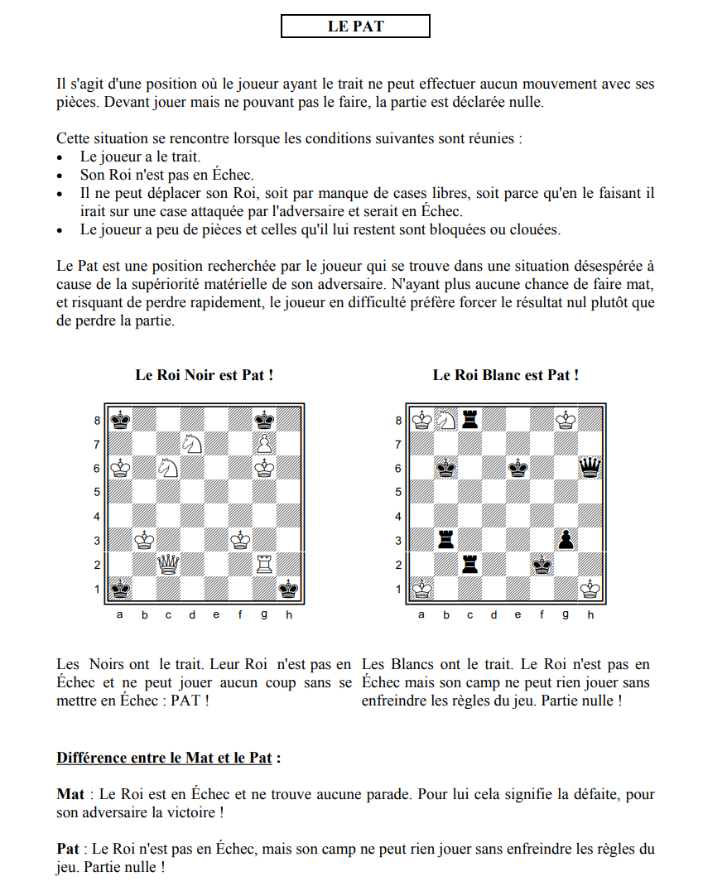
Séance 15

Slide 35
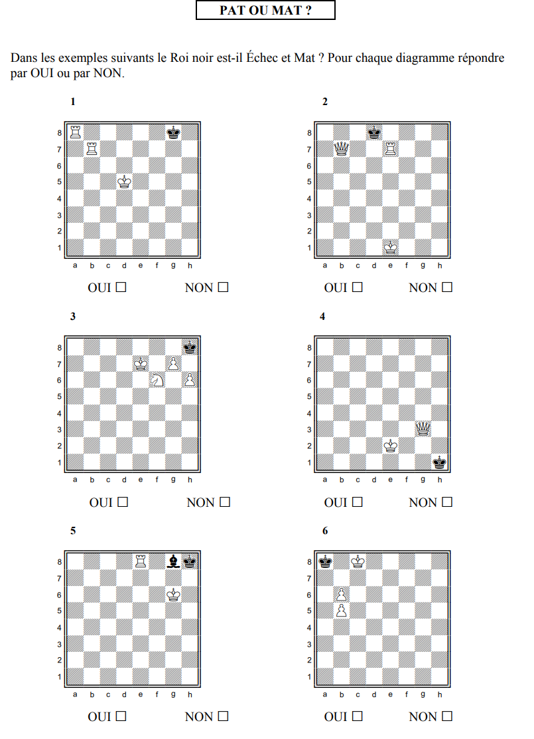
Séance 15
Ex Page 16

Slide 36
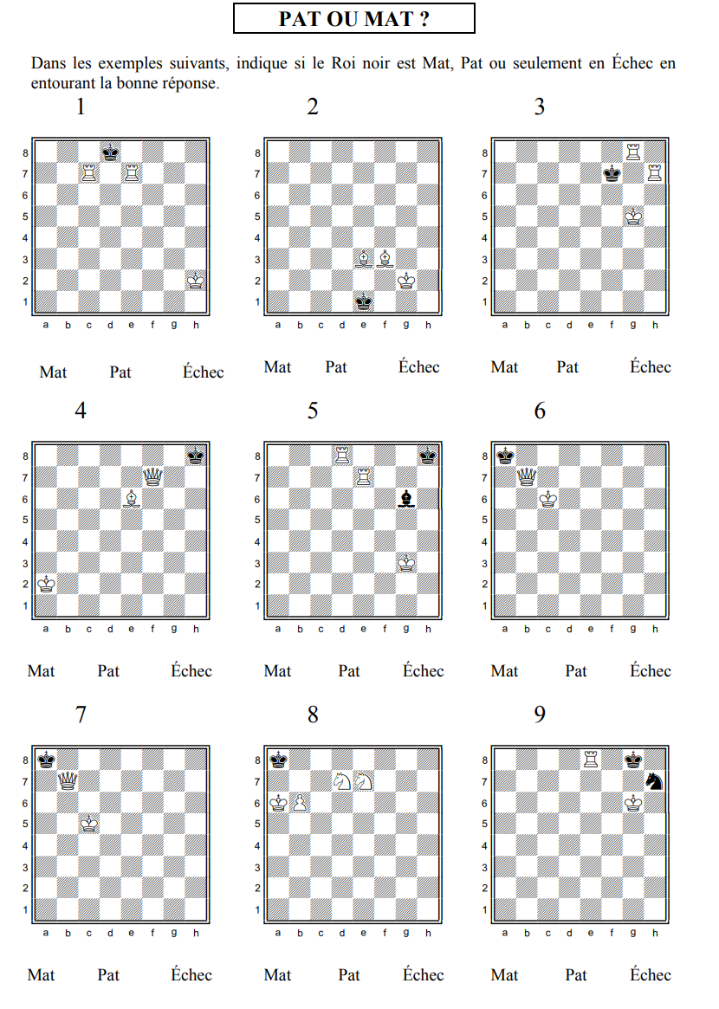
Séance 15
Ex Page 17

Slide 37
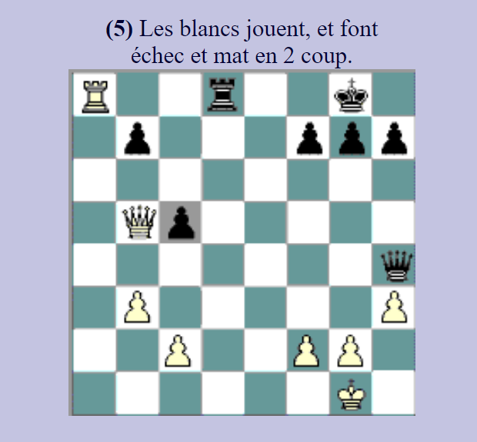
Séance 16

Slide 38
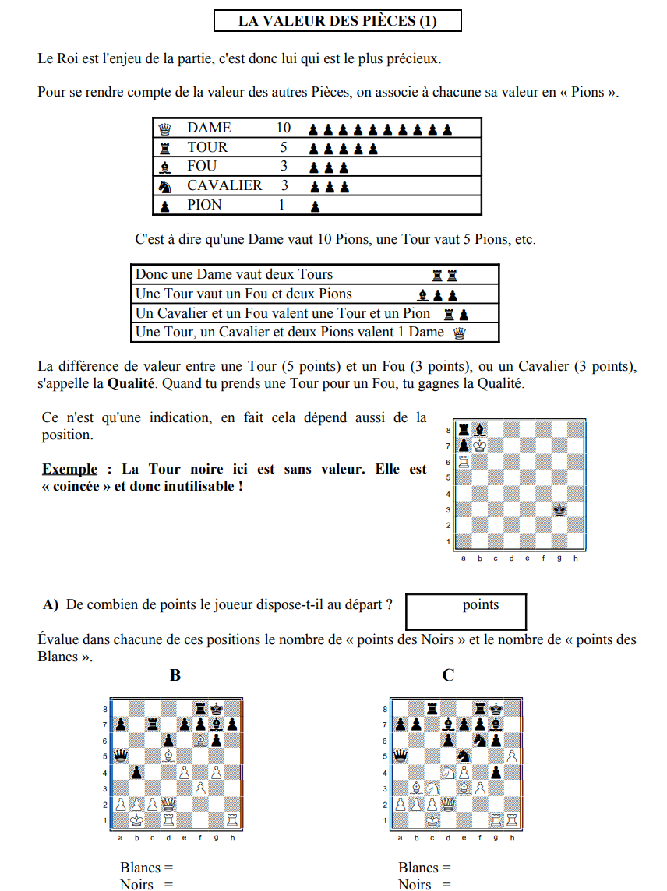
Séance 16
Ex Page 18

Slide 39
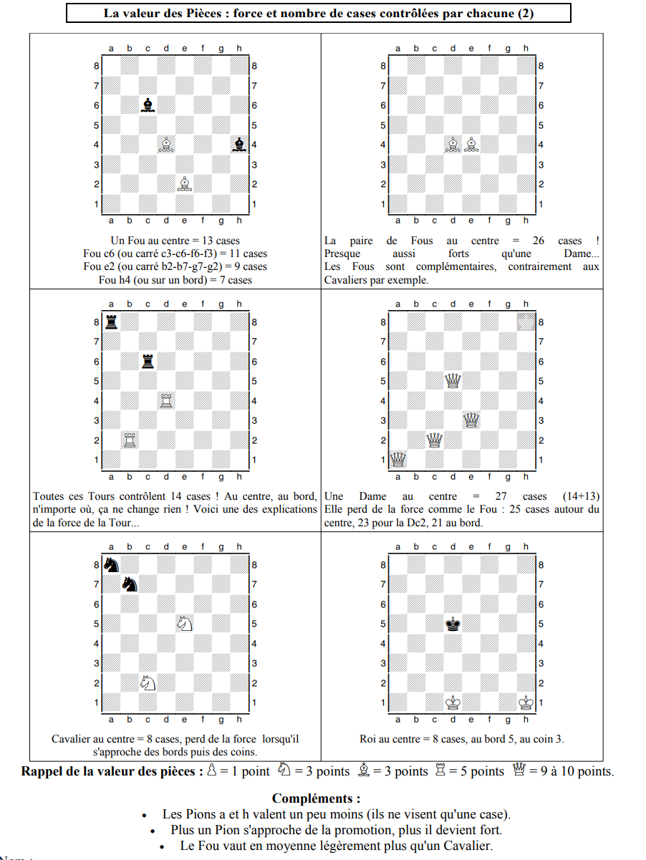
Séance 16

Slide 40
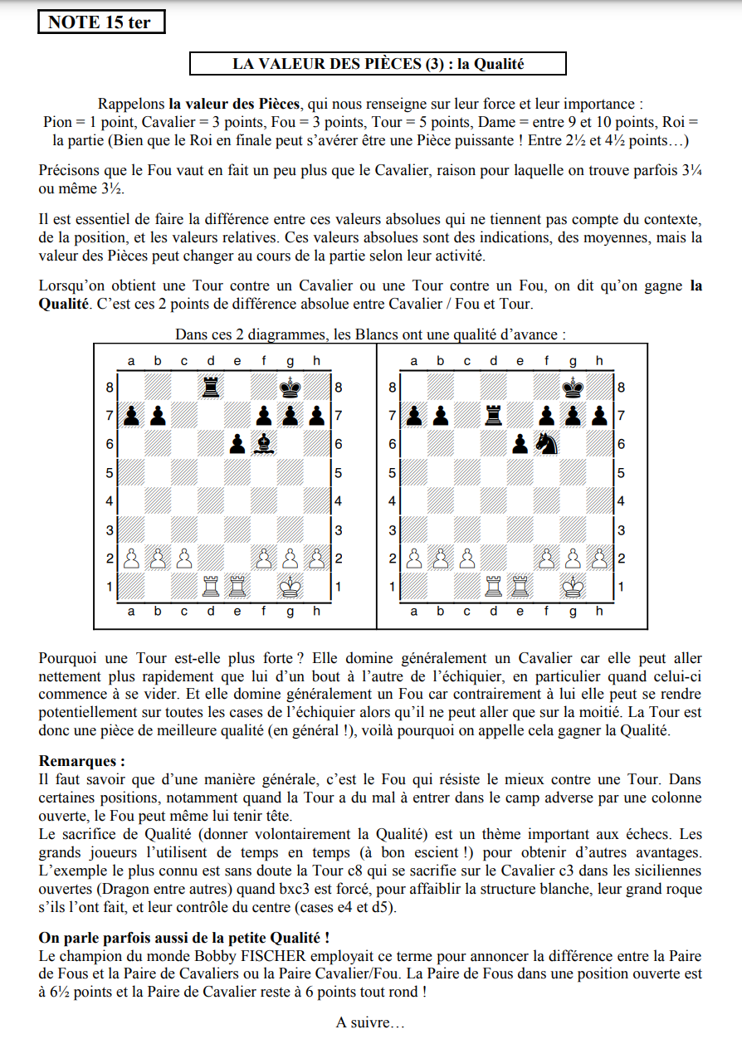
Séance 16

Slide 41
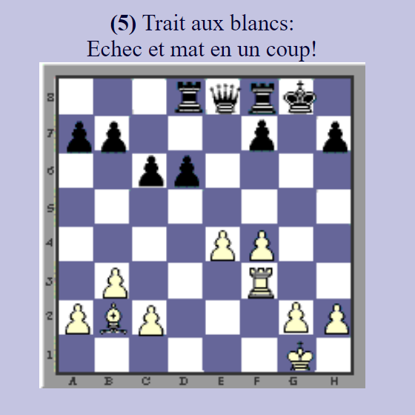

Slide 42
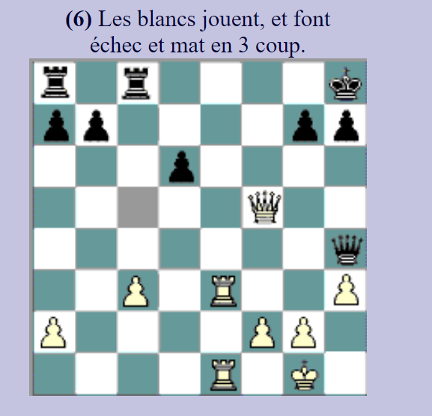

Slide 43
